Slide 1

SJEDINJENJE NEBA I ZEMLJE : ISUS U FILIBLJANIMA I KOLOŠANIMA
1. tromesečje 2026. Prezentacija biblijske pouke 24. januar 2026.

Slide 2


Upamtite stih
Filibljanima 1,21:
“Ispunite moju radost, da jedno mislite, jednu ljubav imate, jednodušni i jednomisleni.”

Slide 3


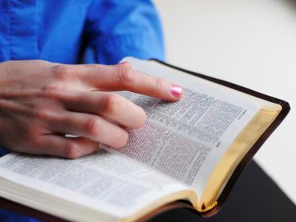

Filibljanima 2,1–4 započinje odeljak u kome Pavle govori o Hristovom primeru poniznosti kao uzoru za hrišćanski život (Filibljanima 2,1–18). Hristos je naš vrhovni uzor u pokornosti Bogu, ljubavi prema Njemu i jedinstvu sa Njim. Tokom svoje zemaljske službe, Hristos je negovao duboko zajedništvo sa Ocem i više puta isticao njihovo jedinstvo (Jovan 5,19; Jovan 10,30.38; Jovan 12,45; Jovan 14,9.10; Jovan 17,11. 21–24). Isto tako, Isus je naglašavao i svoje jedinstvo sa Svetim Duhom (Jovan 14,16.26; Jovan 15,26; Jovan 16,7).

Slide 4
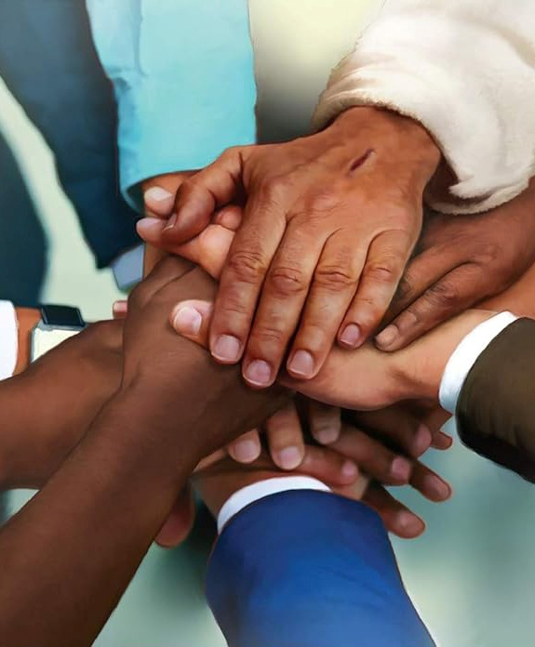
„Ispunite me, onda radošću: svoj um usmerite na isto, imajte istu ljubav, budite jednodušni, na jedno misleći!“
Filibljanima 2,2. NSP

Slide 5







Pavle je upravo ohrabrio vernike u Filibi da čvrsto stoje suočeni s izazovima hrišćanskog života. Zamolio ih je da se ponašaju dostojno nebeskih građana, naglašavajući jedinstvo.
Izrazom „dakle“, Pavle započinje novi odeljak u kojem nam daje ključeve za razumevanje kako postići to savršeno jedinstvo: oponašajući Isusov primer.
Poreklo nejedinstva (Filibljanima 2,1-3a).
Jedinstvo kroz poniznost (Filibljanima 2,3b-4).
Mislite kao Isus (Filibljanima 2,5).
Isusov stav (Filibljanima 2,6-8)

Slide 6



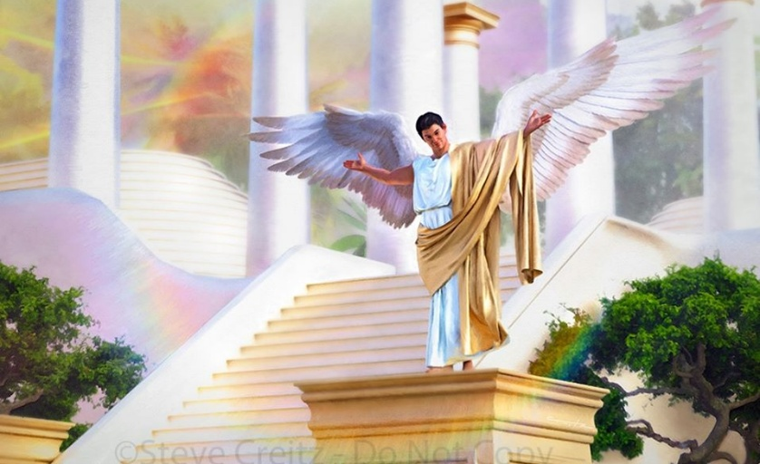

POREKLO NEJEDINSTVA
„Ne činite ništa iz nadmetanja ili iz sujetnog častoljublja.“ (Filibljanima 2,3a)
Pre nego što je prst stavio na bolnu tačku, ističući razloge nejedinstva koje se uočavalo među Filibljanima, koji su prvi saveti koje im daje kako bi postigli jedinstvo, upotpunivši njegovu radost (Fil 2,1-2)?
Uteha u Hristu
Uteha u ljubavi
Primanje Duha
Iskrena naklonost
Milost
Jedinstvo osećaja i ljubavi
Potiče ih da proučavaju i oponašaju primerni Hristov život.
Njihova ljubav prema Hristu deluje podsticajno na njihov um.
Moraju se pokoriti kontroli Duha.
Trebali bi odražavati nežne i tople emocije ljudske naklonosti.
Neka pokažu istinsku naklonost pojedinačnim delima milosrđa.
Uzajamna ljubav čini misli sličnima i vodi do ujedinjenog delovanja.
Sve su to mogli postići samo da su ostavili po strani ono što ih je razdvajalo: ponos i svađe (Fil 2,3a).
Oba ova problema bila su prisutna u Luciferovoj pobuni i među najozbiljnijim su problemima u odnosima (Gal. 5,26; Jak. 3,16 ).

Slide 7



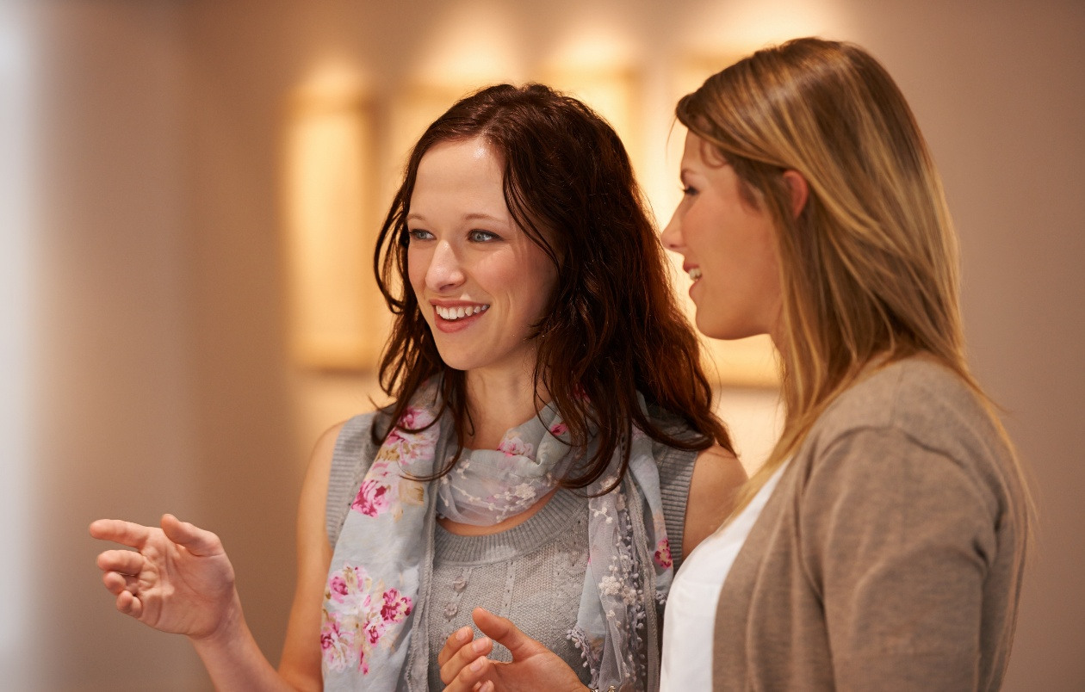
JEDINSTVO KROZ PONIZNOST
„…poniznost neka čini da smatrate druge većim od sebe. I svaki od vas umesto da gleda samo svoju korist, neka uzme u obzir i tuđu.“ (Filipljanima 2,3b-4)
Formula za jedinstvo koju Pavle predlaže nije nešto spoljašnje, već unutrašnji stav: poniznost. Osim što je bila karakteristična osobina Isusa, On je poticao svoje slušatelje da budu ponizni (Mt 11,29; 18,4; 23,12).
Kako bismo postigli tu poniznost, Pavle predlaže da druge smatramo važnijima od sebe (Fil 2,3). Ali nismo li svi jednaki pred Bogom? Ne bi li trebala postojati jednakost da bismo imali jedinstvo?
Pavle ne kaže da smo inferiorni u odnosu na druge, već da sebe trebamo smatrati takvima. Kao što sluga traži dobro svoga gospodara, tako bismo i mi trebali tražiti dobro onih koje smatramo višima od sebe (Fil 2,4).
Da bismo mogli pomoći drugima, moramo naučiti ih slušamo i razumemo njihovo gledište. Sve je to nesumnjivo delo Duha Svetoga.

Slide 8

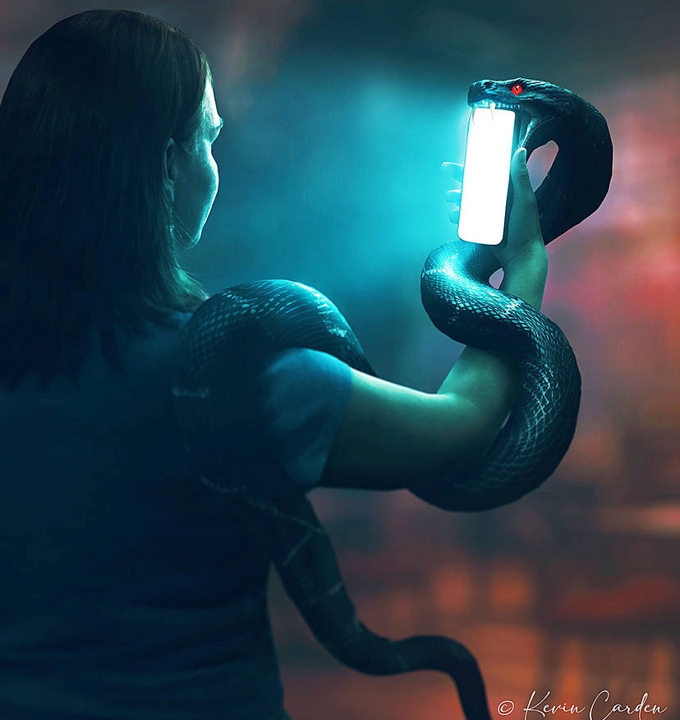

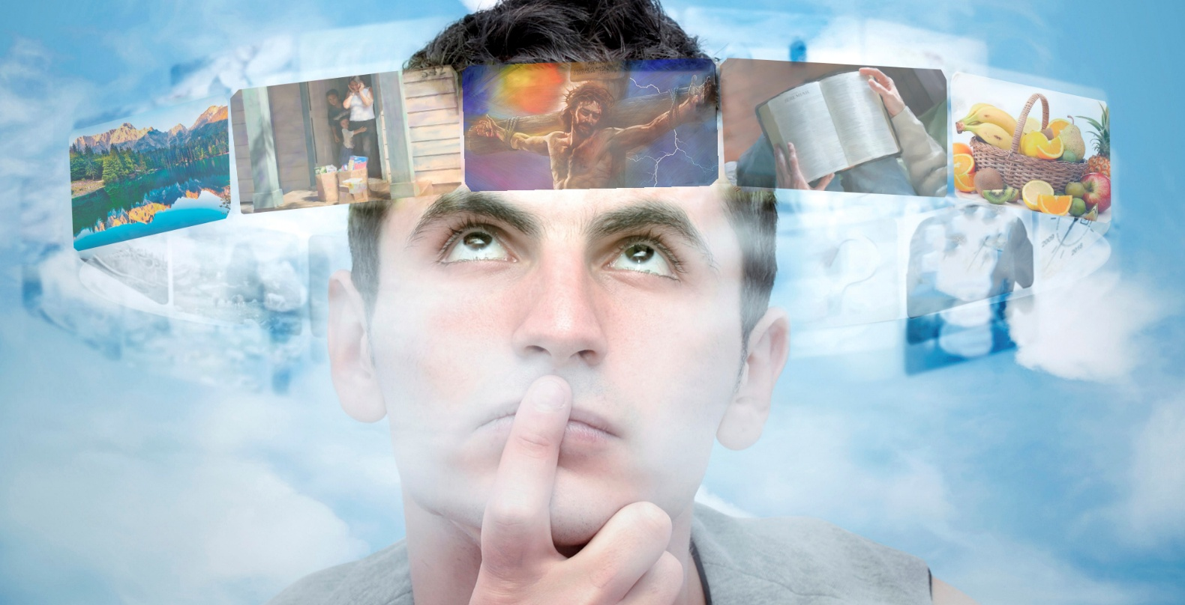
RAZMIŠLJAJ KAO ISUS
„Razmišljajte isto kao i Hristos Isus.“ (Filipljanima 2,5)
Kako se oblikuju naše misli? Kroz "puteve duše", odnosno naša čula. Sve što čitamo, vidimo ili čujemo oblikuje nas na neki način. I, naravno, sotona bombarduje naša čula kako bi oblikovao naše umove prema svom načinu razmišljanja.
Pavle je radikalan. Ne samo da nas poziva da pazimo na svoje misli, već od nas traži da razmišljamo kao što je Hristos razmišljao (Fil 4,8; 2,5).
Možda uz veliki trud možemo postići prvo. Ali promeniti svoj um kako bismo ga uskladili s Isusovim umom može u nama učiniti samo Duh Sveti.
To je zato što su naše misli telesne, a srce prevarno (Jeremija 17,9). Duh će preobraziti naš telesni um u duhovni um, da bude poput Hristovog (Rimljanima 8,1.5).

Slide 9

Elen G. Vajt, Patrijarsi i proroci, str. 436 original.
„Međutim, moramo nešto učiniti kako bismo odoleli iskušenju. Oni koji ne žele postati žrtva sotonskih lukavstava moraju pažljivo čuvati puteve duše; moraju se suzdržati od čitanja, gledanja ili slušanja bilo čega što sugeriše nečiste misli. Umu se ne sme dopustiti da besciljno luta po svakoj temi koju predloži protivnik duša.“

Slide 10

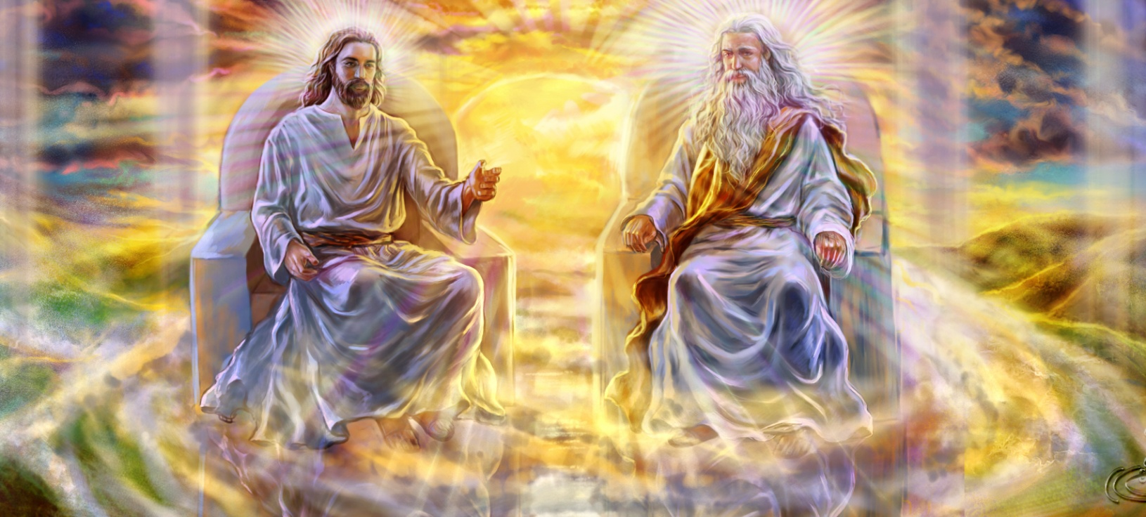


ISUSOV STAV (1)
„On, trajni lik Božji, nije se kao plena držao svoje jednakosti s Bogom.“ (Filipljanima 2,6)
Pavle ističe tri Isusove osobine:
Odrekao se svojih božanskih prerogativa (Fil. 2,6)
Postao je čovek da nam služi (Fil. 2,7)
Ponizno je bio poslušan u svemu, čak i do svoje smrti ( Fil. 2,8)
Budući da je Stvoritelj, postao je stvorenje. Prihvatio je zlostavljanje i smrt na krstu kako bi nas otkupio.
Iako je bio ravnopravan s druge dve Osobe Božanstva, Isusova podložnost Očevoj volji uvek je bila savršena. Nikada nije bilo trenutka kada je odbio da se pokori.
Kad o ovome razmišljamo, možemo se samo pokloniti i slaviti našeg divnog Spasitelja.
On je naš uzor. Moramo biti spremni da se ponizimo i žrtvujemo za dobrobit drugih.

Slide 11


ISUSOV STAV (2)
„Po sveopštem priznanju, velika je tajna pobožnosti: Pojavio se u telu, bio je opravdan Duhom, videli su ga anđeli, propovedao se među paganima, u svetu su u njega poverovali, bio je uznet u slavi.“ (1. Timotiju 3,16)
Hristova neverovatna poniznost time što je postao ljudsko biće postaje predmet proučavanja otkupljenih kroz celu večnost.
Neverovatno je da je beskonačno i večno Biće postalo konačno ljudsko biće, podložno smrti. To je ono što Pavle naziva „tajnom pobožnosti“ (1. Tim. 3,16).
Isus je prešao s univerzalne nadmoći na apsolutnu službu. To je upravo suprotno od onoga čemu je težio Lucifer, koji je, budući sluga, želio univerzalnu nadmoć.
Ovaj primer nas poziva da napustimo svoju sebičnost i želju da nam se služi te da ih zamenimo poniznošću i spremnošću da služimo drugima.

Slide 12

„Bog dopušta ljudskim bićima da razvijaju svoju individualnost. On ne želi da iko jednostavno nametne svoj um umu drugo- ga. Oni koji žele biti preobraženi u umu i karakteru ne bi trebali gledati na druge ljude, već na božanski primer. Bog upućuje poziv: 'Neka u vama bude isti um koji je bio i u Hristu Isusu.' Kroz obraćenje i preobra- ženje, ljudi trebaju primiti Hristov um.“
Elen G. Vajt, Da poznamo Njega, 8. maj

Slide 13

Članovi Božanstva večito postoje u skladnom odnosu punom ljubavi, koji predstavlja obrazac jedinstva i ljubavi koji bi trebalo da budu odlika i odnosa među vernicima. Pavle naglašava ovu temu ne samo u Poslanici Filibljanima, već i na drugim mestima. Na primer, na početku Prve poslanice Korinćanima piše: „Molim vas pak, braćo, imenom Gospoda našega Isusa Hrista da svi jedno govorite, i da ne budu među vama raspre, nego da budete utvrđeni u jednom razumu i u jednoj misli“ (1. Korinćanima 1,10; uporedi sa Rimljanima 15,5–7, Galatima 3,26–29, Efescima 4,1–6, Kološanima 3,12–15).

Slide 14
PRIMENA
?
Kako mi znanje iz pouke: ”Jedinstvo kroz poslušnost”, može pomoći danas?
Razumevši da mi Isus želi pomoći, da se podsetim naloga: ”Prestanite i znajte da sam ja Bog (Ps. 46,10), da shvatim da je Biblija još uvek Božji najveći dar koji otkriva Njegov plan otkupljenja,
Da li želim usred društvenih i kulturoloških uticaja da prihvatim Sveto pismo kao autoritativno, nepogrešivo otkrivenje Božje volje?
Da li želim da ostanem veran celom Pismu a to znači da vršim zapovesti Božje i čuvam svedočanstvo Isusa Hrista?

Slide 15
PRENOŠENJE ISTINE
?
Koje promene treba da ostvarimo u svom životu?
Koje biblijsko načelo iz ove pouke možemo da primenimo danas?

Slide 16
PLAN
?
Kako pouku: ”Jedinstvo kroz poslušnost? Možemo da koristimo iduće sedmicedd
Razgovarajte u razredu ili grupi:
1. Pročitaj Filip. 1,19-20. Šta je Pavle očekivao od svog suđenja? Šta on smatra čak i važnijim od svog oslobođenja?
2. Pročitaj 1. Kor. 4,14-16; 1. Sol. 2,10.11; Gal. 4,19; Film. 10. Kakav je Pavlov odnos s osnovanim crkvama i pridobijenim ljudima?
3. Pročitaj 2. Kor. 10,3-6. Šta je osnov duhovnog rata i koje je naše oružje?
4. Pročitaj Filip. 1,21.22. Kako razumemo Pavlou poantu, naročito isticanje u kontekstu velike borbe?
5. Pročitaj Filip. 1,23.24. Šta Pavle misli kad kaže da ”ima želju otići i s Hristom biti, koje bi mnogo bolje bilo”?
6. Pročitaj Filip. 1,23. Između koje dve strane je Pavao bio pritešnjen?
7. Pročitaj Filip 1,27 i uporedi s Jovan 17,17-19. Šta je prema Isusovim i Pavlovim rečima neophodno za jedinstvo crkve?
8. Pročitaj Filip. 1,27-30. Kako je “Samo živite kao što se pristoji evanđelju Hristovom“ povezano sa neustrašivošću?
9. Pročitaj Mat. 10,38; Dela 14,22; Rim. 8,17; 2. Tim. 3,12. Ukratko rezimirajte šta je zajednička tema ovih stihova.

Slide 17
PRENOŠENJE ISTINE
?
Koje promjene trebamo izvršiti u našem životu?
ODLUČITE!
Starting this week,, I will depend upon Christ’s righteousness not on my own righteousness
Starting this week, I will submit my plans to God daily
NAČELO
PRIMJENA
PROBLEM
ODLUKA
Iako je proteklo više od dvije tisuće godina od kada su ove knjige napisane, svijet u ko- jem danas živimo, du-hovno gledano, ne ra- zlikuje se mnogo od onog svijeta. I mi sto- jimo na granici nebe- skog kraljevstva pa ostaje pitanje: Hoćemo li uz Božju pomoć za- vršiti našu MISIJU?
Naš plan proučavanja ovih poslanica izgleda ovako. Tromjesečje je podijeljeno u dvije slične tematske cijeline: 1. Prvih sedam tjedana prou- čavat ćemo Poslanicu Filipljanima. 2. Sljedečih šest tjrdana na redu je Poslanica Kološanima. Svaki tjedan obradit ćemo jednu temu ključnih događaja iz Pavlovog života. Božanski poziv se upućuje i nama danas: „Pazi na službu da je izvršavaš” (Kol. 4,17). Što je tvoja odluka?
Sjećate li se vašeg najtežeg posla kojeg ste ikada radili? Zar je taj posao stvarno bio pretežak? Niste li podigli ljestvicu očekivanja malo previsoko? Tko je bio problem, vaše shvaćanje posla koga ste radili ili oni koji su vam u tome pomaga- li? Ima onih koji bi zahvalili na takvom poslu i mirno se povukli. Ne zaboravite, Bog nikad ne daje posao a da ne pripre- mi snagu da ga obavimo. Je si li spre-
man ispuniti Kristov nalog?
1. Ovog tromjesečja bit ćemo za- okupljeni proučavanjem dvaju Pavlovih poslanica: Filipljanima i Kološanima. Obje imaju slične poruke: Jedino Isus može sjedi- niti nebo i zemlju!
2. Događaji iz prošlosti sada tre baju biti opomena i izvor nezabo- ravnih pouka za nas danas. Učimo od Pavla, makoliko okol- nosti bile drukčije, nalog je os- tao isti: „Ja te šaljem. Isus!”

